Slide 1

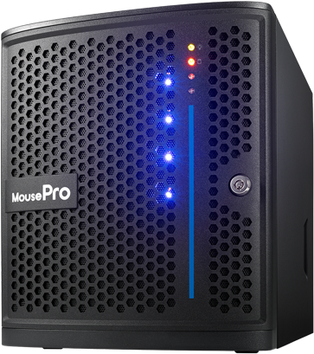
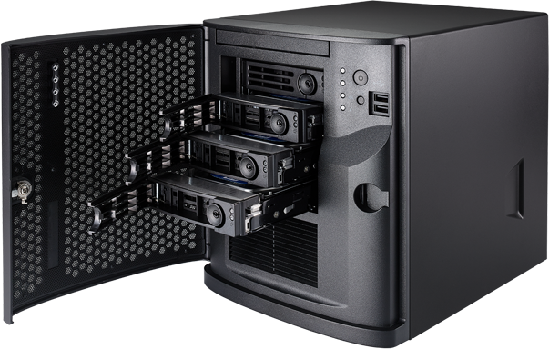
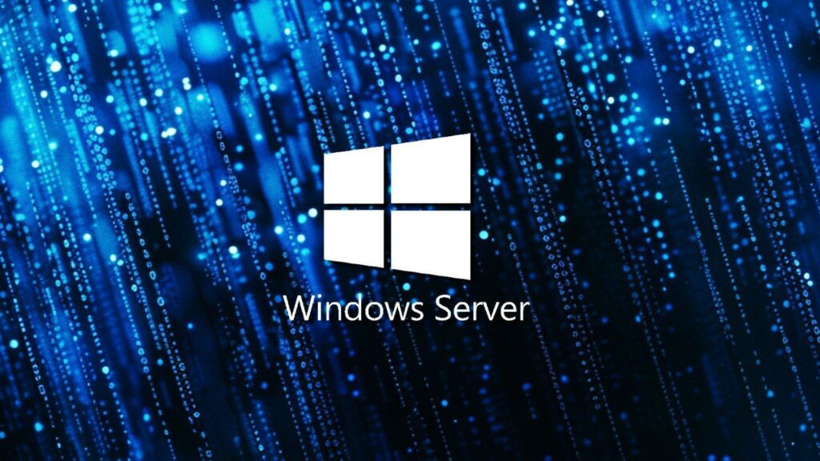
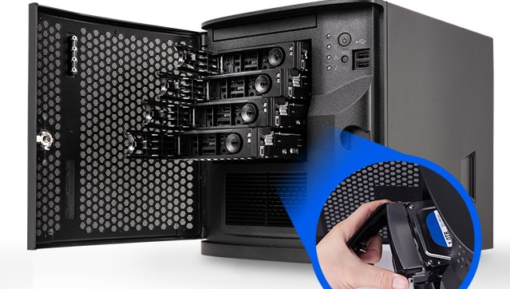
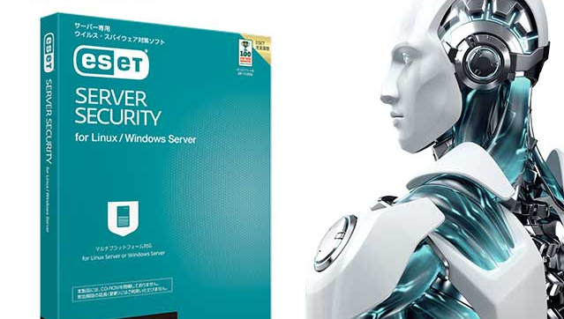
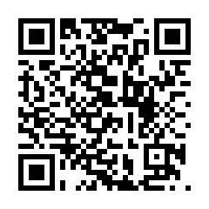
モデル名：MousePro RV-I1S01
拠点のファイル共有やバックアップ運用を止めずに始められる小型サーバー
Windows Server 2025 Essentials搭載
最大４つの前面ホット
スワップベイ搭載
ESET Server Security 90日無料体験版を標準付属
モデル名
MousePro RV-I1S01
メーカ型番
RVI1S01B7ABAES02DEC
WEB販売価格
461,780 円(税込)～
※標準構成 2026年7月1日 時点
OS：Windows Server 2025 Essentials
CAL：不要 ( 25ユーザ・50デバイスまで利用可能 )
CPU：Pentium Gold G7400
メモリ標準容量：16GB
ハードディスク：【RAID-1】 4TB (4TB×2) ※ホットスワップ対応
電源：250W/AC 100V(50/60Hz)
保証期間：1年間ピックアップ修理保証

Slide 2




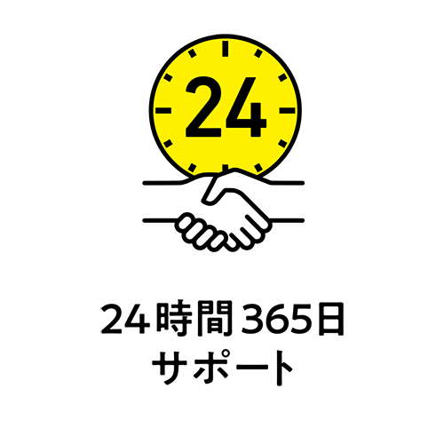
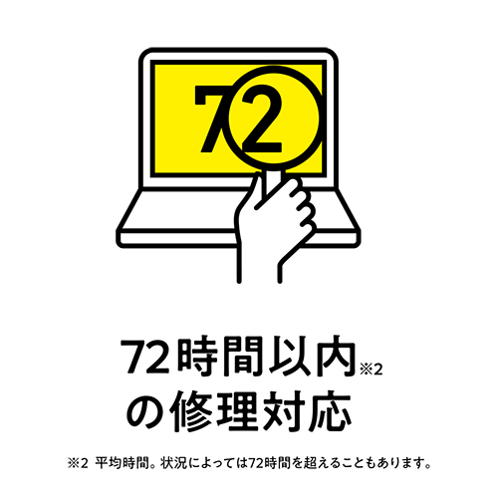
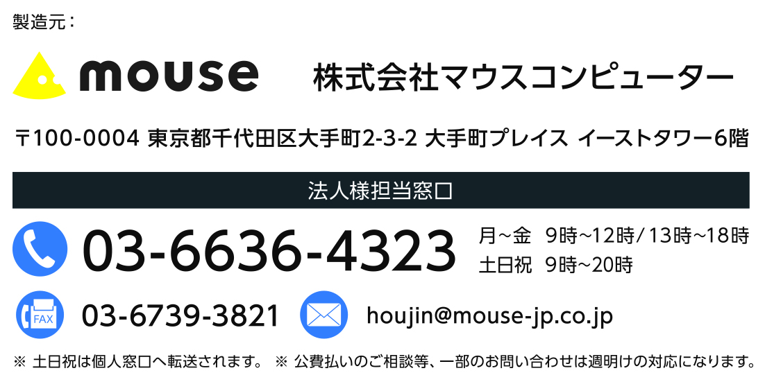
モデル名 |  | MousePro RV-I1S01
メーカー型番 |  | RVI1S01B7ABAES02DEC
OS |  | Windows Server 2025 Essentials
CAL |  | 不要 ( 25ユーザ・50デバイスまで利用可能 )
オフィスソフトウェア |  | ー
CPU | CPU | インテル® Pentium® Gold プロセッサー G7400
 | コア数 | 2 Cores (2 P-cores )
 | スレッド数 | 4
 | 標準動作周波数 | 3.70GHz(P-cores)
 | キャッシュメモリ | 6MB スマートキャッシュ
CPUクーラー |  | 空冷CPUクーラー
NPU |  | ー
グラフィックス | グラフィックス | ASPEED AST2600
 | ビデオメモリ | 64MB
メモリ | メモリ標準容量 | 16GB (16GB×1 / シングルチャネル)
 | スロット数/最大容量/メモリ形状 | 2 (空き×1) / 最大64GB (32GB×2) / DIMM
 | メモリ動作 | DDR5-4800 / ECC
ストレージ | M.2 SSD | ー
 | SSD | ー
 | ハードディスク | 【RAID-1】 4TB (4TB×2) ※ホットスワップ対応
光学ドライブ | ドライブ仕様 | ー
 | 書き込み対応 | ー
チップセット |  | インテル® C262 チップセット
カードリーダー |  | ー
サウンド |  | サウンド機能なし
インターフェース・端子 | 映像出力 | 背面：D-SUB×1 (D-SUB)最大 1,920×1,080(60Hz) / 1,677万色
 | PS/2 | ー
 | USB Type-C | ー
 | USB Type-A | 前面： USB 3.2 Gen 1 (5Gbps)×2 背面： USB 3.2 Gen 2 (10Gbps)×2、USB 3.2 Gen 1 (5Gbps)×2
 | ネットワーク(LAN) | 3 (背面 インテル® i210AT/1000BASE-T/100BASE-TX/10BASE-T対応(RJ-45)×2、ASUS ASMB11-iKVM (Mgmt LAN)(RJ-45)×1 ※インテル® i210ATはWOL対応) ※ASUS ASMB11-iKVM (Mgmt LAN)はBMC専用端子です。
 | 無線 | ー
 | サウンド | ー
拡張スロット | PCI Express ×16 | 1 (空き 1) ※LowProfile
 | PCI Express ×8 | ー
 | PCI Express ×4 | ー
 | PCI Express ×1 | ー
拡張ストレージベイ | M.2 | Key M(Type2280)×1 (空き 1)
 | 2.5型 | シャドウ×2 (空き 2)
 | 3.5型 | ホットスワップ(2.5インチ共用)×4 (空き 2)
 | 5.25型 | ー
 | スリム光学ドライブ | ー
マウス |  | ー
キーボード |  | ー
スピーカー |  | ー
電源 |  | 250W/AC 100V(50/60Hz)【80PLUS® BRONZE】
省エネ法に基づくエネルギー消費効率 (2022年度基準) 区分 / 年間消費電力量(kWh/年) / 省エネ基準達成率 |  | 区分1/26.9/省エネ法適合
盗難防止用ロック |  | 2 (背面 セキュリティスロット[3mm × 7mm]×1 / セキュリティワイヤホール×1)
本体カラー/仕様 |  | ブラック
本体寸法 幅×奥行き×高さ(mm) |  | [本体]約210×283×240 [突起物含む]約210×295×245
梱包寸法 幅×奥行き×高さ(mm) |  | 約315×455×405
本体重量(kg) |  | 約7.2kg
システム・セキュリティー機能 | Windows Hello | ー
 | セキュリティチップ | インテル® PTT (CPUに統合/ TPM2.0準拠)
 | BIOSパスワード | 対応
 | HDDパスワード | 対応
標準付属ソフトウェア | 光学ドライブ用 | ー
 | セキュリティ | キヤノンITソリューションズ ESET Server Security for Microsoft Windows Server ( 90日体験版 )
 | その他 | ー
付属品 | ディスプレイ | ー
 | 拡張ハードウェア | ー
 | その他 | マニュアル類、保証書、電源コード
使用環境 |  | 温度 10～35℃、湿度 8～80%
適合規格 |  | J-Mossグリーンマーク、PSE
保証期間 |  | 1年間ピックアップ修理保証・24時間×365日電話サポート
選ぶ前
選ぶ時
選んだ後も
ずっと安心

